Slide 1
ΠΑΝΕΠΙΣΤΗΜΙΟ ΠΕΛΟΠΟΝΝΗΣΟΥ ΣΧΟΛΗ ΓΕΩΠΟΝΙΑΣ & ΤΡΟΦΙΜΩΝ Τμήμα Γεωπονίας
Αγροτική Πολιτική
Διάλεξη 4
Δρ Δημήτριος Π. Πετρόπουλος
Αναπληρωτής Καθηγητής «Γεωργικής Οικονομίας»

Slide 2
Περιεχόμενα Μέτρα Αγροτικής Πολιτικής
Α. Μέτρα πολιτικής που απευθύνονται στους παραγωγούς
Β. Μέτρα πολιτικής που επηρεάζουν τους καταναλωτές
Γ. Μέτρα πολιτικής που επηρεάζουν το εμπόριο του προϊόντος
Φορείς Αγροτικής Πολιτικής

Slide 3
Μέτρα πολιτικής τα οποία θεσπίζονται κάθε φορά που επιδιώκεται ένας στόχος
Μέτρα – εθελοντικό ή δυνητικό ή υποχρεωτικό χαρακτήρα
Εφαρμογή μέτρων σε στάδια: παραγωγής, εμπορίας
Τα μέτρα απευθύνονται κάθε φορά σε διαφορετικές ομάδες και φορείς
Διάκριση μέτρων:
Α. Μέτρα πολιτικής που απευθύνονται στους παραγωγούς
Β. Μέτρα πολιτικής που επηρεάζουν τους καταναλωτές
Γ. Μέτρα πολιτικής που επηρεάζουν το εμπόριο του προϊόντος

Slide 4
Α. Μέτρα πολιτικής που απευθύνονται στους παραγωγούς
Τιμές ασφαλείας
Επιδοτήσεις
Περιορισμός της παραγωγής

Slide 5
1. Τιμή ασφαλείας: η κατώτερη τιμή που εξασφαλίζει ο παραγωγός

Slide 6
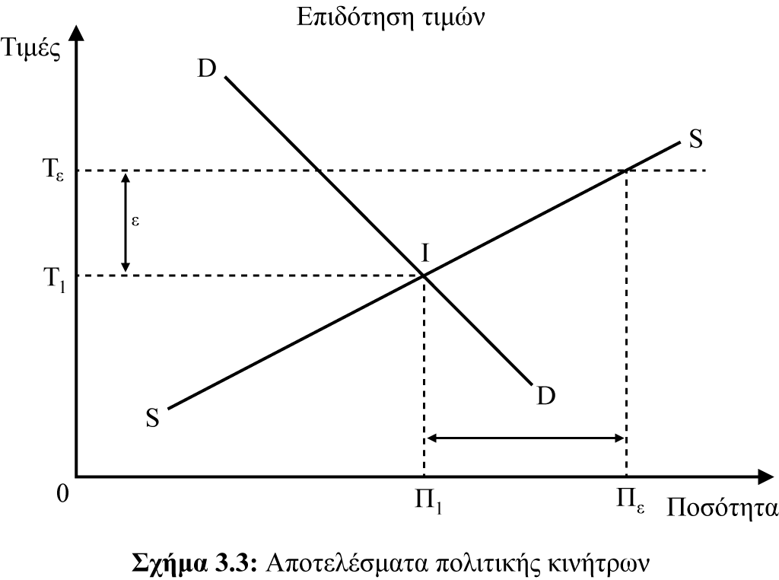
2. Επιδοτήσεις

Slide 7
Επιδότηση: η μεταφορά εισοδήματος από τα ταμεία του κράτους ή διεθνούς οργανισμού στα εισοδήματα του αγροτικού πληθυσμού
Μορφές επιδοτήσεων:
Επιδότηση της παραγωγής
Επιδότηση των μέσων παραγωγής
Επιδότηση απ’ ευθείας, του εισοδήματος ορισμένων κατηγοριών αγροτικού πληθυσμού
Διάκριση επιδοτήσεων ανάλογα με τον τρόπο καταβολής:
Άμεσες επιδοτήσεις
Έμμεσες επιδοτήσεις

Slide 8
Επιδότηση προϊόντος: επιδιώκεται ενίσχυση του αγροτικού εισοδήματος με τη χορήγηση ενός χρηματικού ποσού (επιδότηση). Δηλαδή, επιδότηση ανά στρέμμα ή ανά κιλό παραγόμενου προϊόντος ή ανά μονάδα ζώου.
Η επιδότηση θεωρείται ως μια ισοδύναμη μείωση του κόστους παραγωγής.
Ωφελούμενοι:
Καταναλωτές – απολαμβάνουν μειωμένες τιμές αγοράς του προϊόντος που επιδοτείται
Παραγωγοί – διαθέτουν το προϊόν τους σε αυξημένη τιμή
Η δαπάνη του μέτρου επιβαρύνει τον Κρατικό Προϋπολογισμό

Slide 9
3. Περιορισμός της παραγωγής
Ο στόχος του μέτρου αυτού είναι:
Ο έλεγχος της παραγωγής προς αποφυγή πλεονασμάτων
Η αύξηση της τιμής του προϊόντος στην ελεύθερη αγορά με την καλύτερη αναρμόνιση της προσφοράς του με τη ζήτηση
Το μέτρο αυτό μπορεί να εφαρμοστεί με τρεις τρόπους:
Με την επιβολή ποσοστώσεων
Με την απόσυρση πλεονασμάτων
Με τον περιορισμό της χρήσης παραγωγικών συντελεστών για συγκεκριμένο προϊόν

Slide 10
Περιορισμός της παραγωγής και της απόσυρσης πλεονασμάτων
Ωφελούμενοι:
Παραγωγοί – διαθέτουν το προϊόν τους σε αυξημένη τιμή
Μη ωφελούμενοι:
Καταναλωτές
Κόστος:
Κρατικός Προϋπολογισμός
Δαπάνες αποθήκευσης
Αποτελέσματα (περιορισμού της παραγωγής):
Εντατικοποίηση της παραγωγής
Δηλαδή αύξηση των στρεμματικών αποδόσεων. Με αποτέλεσμα τη μη επίτευξη του στόχου της ρύθμισης (δηλ. του περιορισμού της παραγωγής)

Slide 11
Β. Μέτρα πολιτικής που επηρεάζουν τους καταναλωτές
Καθορισμός τιμών ασφαλείας (δηλ. κατώτερες τιμές για τους παραγωγούς οι οποίες είναι υψηλότερες από την τιμή ισορροπίας για τους καταναλωτές)
Επιδοτήσεις τιμών για τους παραγωγούς (δηλ. ενθαρρύνουν τους παραγωγούς να πωλούν την παραγωγή τους σε χαμηλότερες τιμές για τους καταναλωτές)

Slide 12
Επιβολή κατώτερης τιμής

Slide 13
Γ. Μέτρα πολιτικής που επηρεάζουν το εμπόριο του προϊόντος
Μέτρα που σκοπό έχουν την προστασία συγκεκριμένου προϊόντος από τις εισαγωγές, αλλά και την προώθηση των εξαγωγών. Τέτοια μέτρα είναι:
Δασμοί εισαγωγών
Μεταβλητές εισφορές εισαγωγών
Ποσοστώσεις εισαγωγών
Επιδοτήσεις εξαγωγών

Slide 14
1. Δασμοί εισαγωγών
Είναι το σταθερό ποσό που επιβάλλεται στην τιμή εισαγωγής των εισαγόμενων αγροτικών προϊόντων
Με έμμεσο τρόπο επιτυγχάνεται περιορισμός των εισαγωγών, ώστε να μειωθεί η συνολική προσφορά με συνέπεια να διαμορφωθεί η τιμή του προϊόντος σε επιθυμητά επίπεδα στην εσωτερική αγορά
Για την χώρα, είναι μια πηγή εσόδων

Slide 15
2. Μεταβλητές εισφορές εισαγωγών
Μεταβλητά ποσά που επιβάλλονται στις εισαγωγές πέραν του ποσού των δασμών.

Slide 16
3. Ποσοστώσεις εισαγωγών
Συγκεκριμένες ποσότητες ενός προϊόντος για εισαγωγές σε μια χώρα
Σκοπός είναι ο απόλυτος έλεγχος των εισαγομένων ποσοτήτων για το συγκεκριμένο αγροτικό προϊόν
Διαμορφώνεται η ομαλή λειτουργία της εσωτερικής αγοράς
Προστατεύεται το εισόδημα των παραγωγών του ίδιου προϊόντος στο εσωτερικό της χώρας

Slide 17
4. Επιδοτήσεις εξαγωγών
Σκοπό έχει την αύξηση των εξαγωγών.
Εξάγεται ένα μέρος της προσφοράς, ώστε η τιμή στην εσωτερική αγορά να διατηρηθεί σε ένα ικανοποιητικό επίπεδο
Οι επιδοτήσεις εξαγωγών, συμπληρώνουν την τιμή εξαγωγής (η οποία είναι χαμηλή και δεν εξασφαλίζει κέρδος για τον εξαγωγέα)
Μέσω των επιδοτήσεων εξαγωγής, κατακτώνται νέες αγορές

Slide 18
Φορείς Αγροτικής Πολιτικής
Οικονομικές μονάδες:
Τα νοικοκυριά (καταναλωτικές μονάδες)
Οι επιχειρήσεις (παραγωγικές μονάδες)
Το Κράτος ή Δημόσιο (ως καταναλωτής, ως παραγωγός, ως ρυθμιστής)
Φορείς της Αγροτικής Πολιτικής
Α. Οι εσωτερικοί φορείς της Αγροτικής Πολιτικής
Β. οι εξωτερικοί φορείς της Αγροτικής Πολιτικής

Slide 19
Α. Οι εσωτερικοί φορείς της Αγροτικής Πολιτικής
Το Ανώτατο Συμβούλιο Οικονομικής Πολιτικής
Το Υπουργείο Εθνικής Οικονομίας
Το Υπουργείο Αγροτικής Ανάπτυξης και Τροφίμων
Το Υπουργείο Ανάπτυξης
Οι διάφορες τράπεζες, ως χρηματοδοτικά όργανα του αγροτικού τομέα
Ο Οργανισμός Γεωργικών Ασφαλίσεων (ΟΓΑ)
Οι οργανισμοί αγροτικών προϊόντων (Οργανισμός Βάμβακος, Οργανισμός Καπνού κ.α.)
Οι Αγροτικές Συνεταιριστικές Οργανώσεις (ΑΣΟ)
Η ΠΑΣΕΓΕΣ

Slide 20
Β. οι εξωτερικοί φορείς της Αγροτικής Πολιτικής
Τα Συμβούλιο των Υπουργών Γεωργίας της ΕΕ
Η Ευρωπαϊκή Επιτροπή
Το Ευρωπαϊκό Γεωργικό Ταμείο Εγγυήσεων (ΕΓΤΕ)
Το Ευρωπαϊκό Γεωργικό Ταμείο Αγροτικής Ανάπτυξης (ΕΓΤΑΑ)

Slide 21
Ευχαριστώ για την προσοχή και συμμετοχή σας!
Email: d.petropoulos@uop.gr

